Slide 1
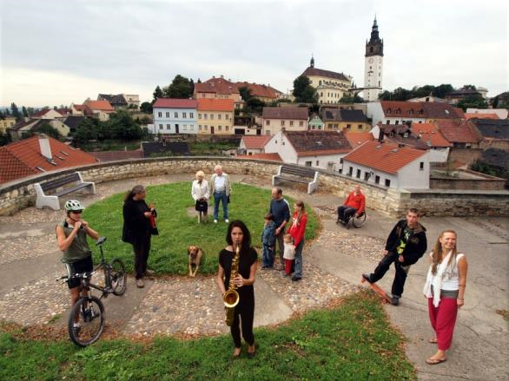
Školní fórum
Jarní škola NSZM - Litoměřice
16. -18.3.2016

Slide 2
FÓRA ZM Litoměřice
Školní fórum
Mladé fórum

Slide 3
Proč školní fóra ?
Aktivní vyjádření mladých k činnostem konkrétní školy a města
Možnost zapojení většího počtu mladých, než při Mladém fóru
Zkušební fóra na jaře 2015 ve 3 základních školách v Litoměřicích - 72 žáků
Další fóra na podzim 2015 a v zimě 2016 na všech ZŠ - 180 žáků

Slide 4
Struktura Školního fóra
Úvod – seznámení s průběhem akce
Blok I – Škola: Co se mi líbí a co chci zlepšit
Blok II – Vědomostní kvíz
Blok III – Město: Co se ve městě povedlo a co chci zlepšit
Vyhodnocení akce

Slide 5
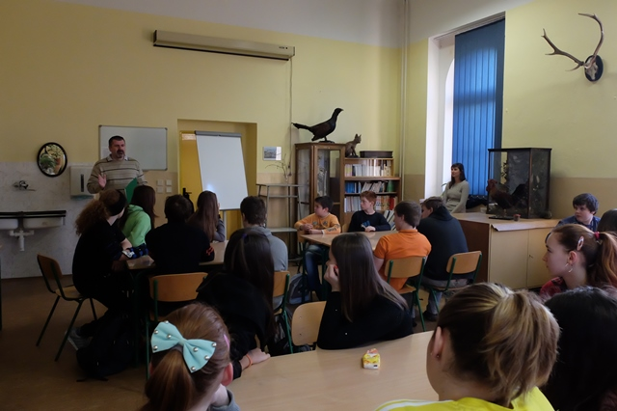
Úvod
Seznámení s průběhem akce
Uvolňovací aktivita
Rozdělení do skupin

Slide 6
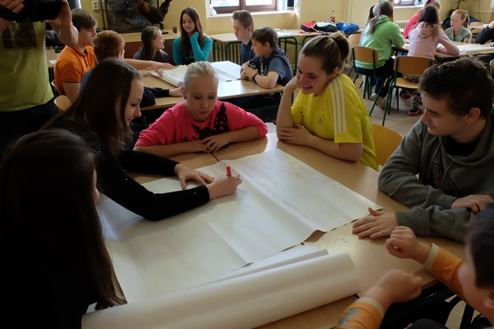
Blok I - Škola
Co se mi ve škole líbí
Co chci zlepšit

Slide 7
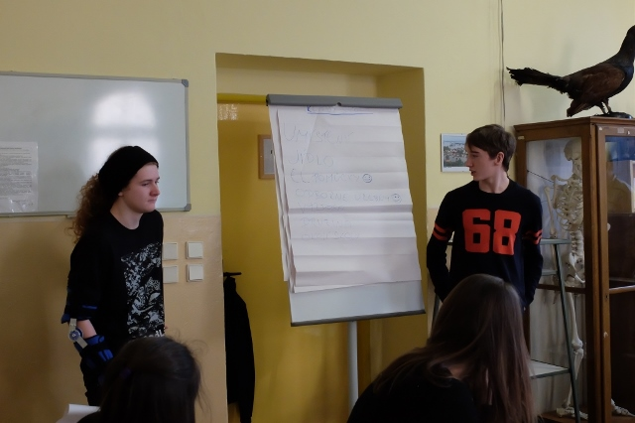
Blok I - Škola
Prezentace

Slide 8
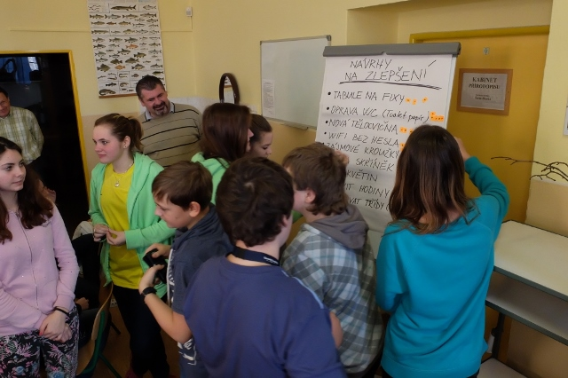
Blok I - Škola
Hlasování

Slide 9
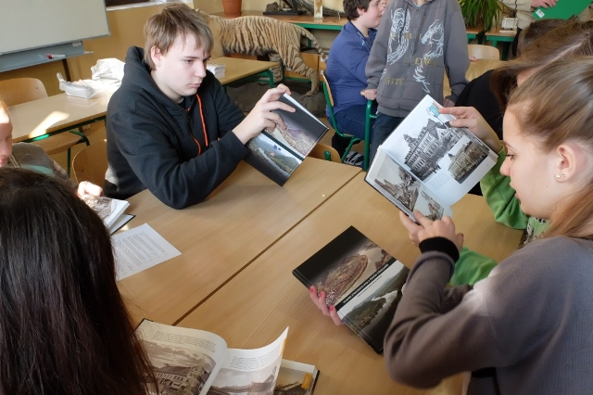
Blok II – Vědomostní kvíz

Slide 10
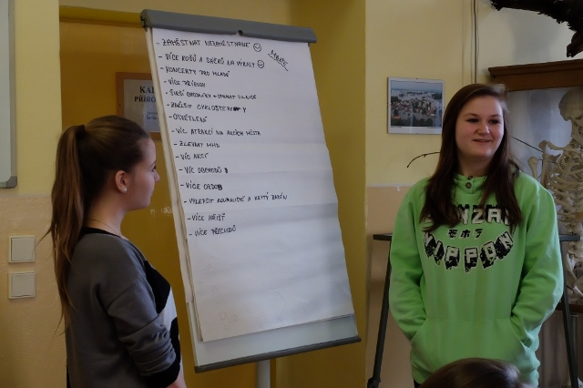
Blok III – Město
Co se ve městě povedlo
Co chci zlepšit
Prezentace
Hlasování

Slide 11
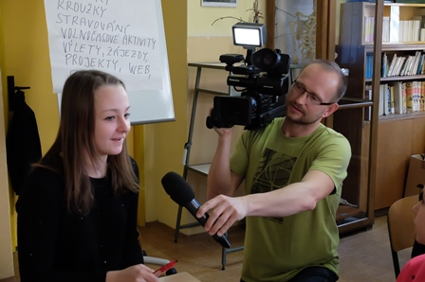
Vyhodnocení

Slide 12
POZNATKY A DOPORUČENÍ I
BĚHEM AKCE
Příprava akce
metodický list
konzultace s vedením školy
zaškolení učitelů
Úvod
různé formy
Časový limit prezentací
větší čas pro blok školy
Prostor pro diskuzi
vedení školy, zástupci města

Slide 13
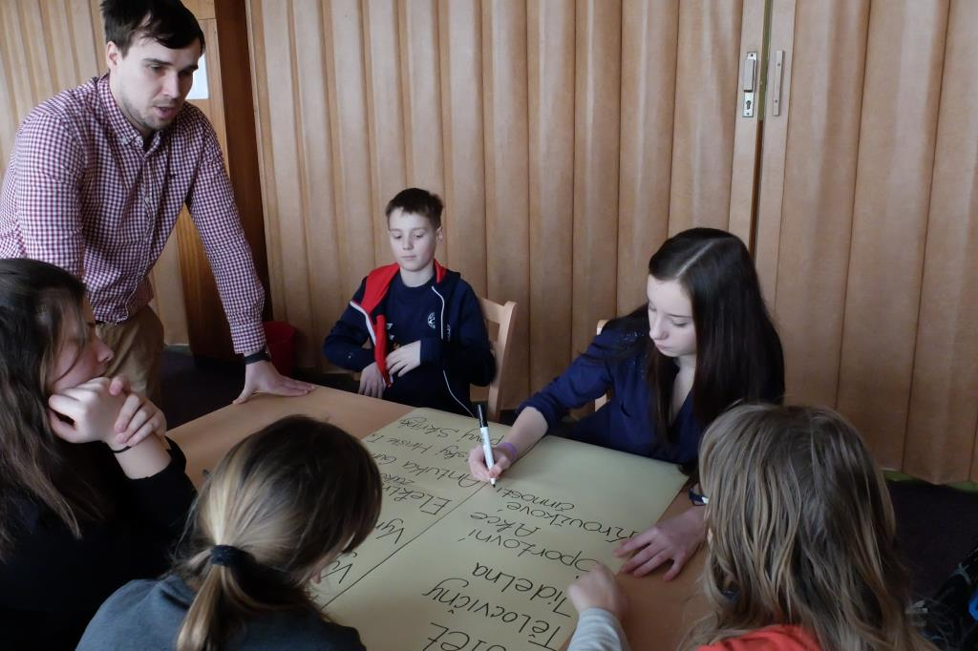
POZNATKY A DOPORUČENÍ II
PO AKCI
informace žákům, učitelům, rodičům
medializace – škola a veřejnost

Slide 14
POZNATKY A DOPORUČENÍ III
OTÁZKY z Letní školy 2015
1. Kdo by se měl akcí účastnit škola/město?
žáci, učitelé, vedení školy, zástupci města
2. Jak jsou vybírání účastníci?
dobrovolnost
3. Jak bude s výstupy akce pracováno – budou ověřovány anketou?
oblast škola - anketa
oblast město – TOP problém do ankety všech škol po Mladém fóru

Slide 15
Děkuji za pozornost
Petr Hermann – ZM Litoměřice
Základní školy Litoměřice

